Slide 1
Automated SPC Strategy
SPC techniques
for monitoring real-time data

Slide 2
เค้าโครงการเรียน
Individual control chart
  I-MR chart
Memory control chart
  MA chart
  EWMA chart
  CUSUM chart
แผนภูมิควบคุมสำหรับข้อมูลที่ขนาดตัวอย่างเท่ากับ 1
  แผนภูมิ I-MR
  แผนภูมิควบคุมแบบมีการพิจารณาข้อมูลในดีต
  แผนภูมิ MA
  แผนภูมิ EWMA
  แผนภูมิ CUSUM
[Ref] Technical Note. “PREDICTIVE STATISTICAL PROCESS CONTROL”. An update on data-driven CNC machining at L&S Machine Company.

Slide 3
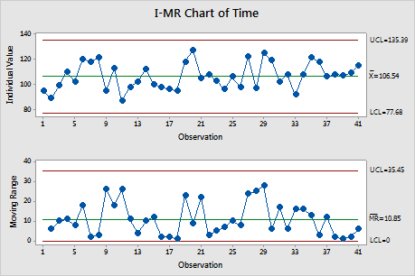
I-MR Chart
เหมาะสำหรับการตรวจติดตาม Process Stability ของกระบวนการผ่านการวิเคราะห์ค่าเฉลี่ยและความแปรปรวนของกระบวนการด้วยข้อมูลที่ต่อเนื่องซึ่งเป็นข้อมูลที่มีขนาดการสุ่มตัวอย่างเท่ากับ 1
ตัวอย่าง เช่นผู้ดูแลโรงพยาบาลต้องการตรวจติดตามว่าเวลาในการผ่าตัดไส้เลื่อนของผู้ป่วยนอกมี Process Stability หรือไม่และการแปรผันของการผ่าตัดมี Process Stability หรือไม่. เนื่องจากข้อมูลมีขนาดการสุ่มตัวอย่างเท่ากับ 1 ผู้ดูแลระบบจึงใช้แผนภูมิ I-MR เพื่อตรวจติดตามค่าเฉลี่ยและความแปรปรวนของเวลาการผ่าตัด
แต่ละจุดข้อมูลแตกต่างกันแบบสุ่มรอบเส้นกึ่งกลาง (CL)และอยู่ในขีดจำกัดการควบคุมบน (UCL) และขอบเขตล่าง (LCL)
ไม่มีแนวโน้มหรือรูปแบบ
ระยะเวลาในการผ่าตัดไส้เลื่อนและความแปรปรวนในเวลามีเสถียรภาพ

Slide 4
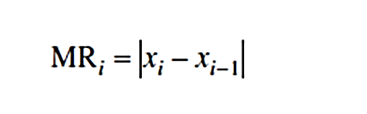
I-MR Chart
แผนภูมิ I-MR ถูกนำไปประยุกต์ใช้ในหลายลักษณะโดยจะใช้ข้อมูลที่อยู่ติดกันสอในการคำนวณค่ากลับและค่าความแปรปรวนของกระบวนการ ดังนั้นค่าเฉลี่ยของชุดข้อมูลจะคำนวณจาก n = 2 ของข้อมูลที่ติดกัน และค่าความแปรปรวนจะคำนวณจากพิสัยเคลื่อนที่ (Moving Range, MR) โดยมีสมการดังนี้
where i = 2, 3, …

Slide 5
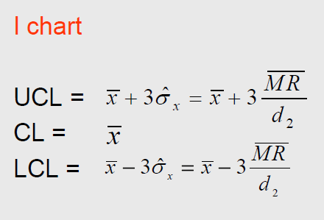
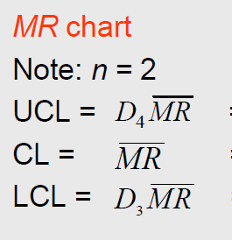
Control Limits

Slide 6
Example of I-MR Chart
วิศวกรควบคุมคุณภาพจะทำการตรวจสอบคุณภาพของการผลิตผงซักฟอกชนิดน้ำและต้องการประเมินว่ากระบวนการอยู่ในการควบคุมหรือไม่ วิศวกรได้วัดค่า pH ของผงซักฟอกจำนวน 25 ชุดติดต่อกัน จากนั้นวิศวกรได้สร้าง I-MR chart เพื่อตรวจติดตามกระบวนการผงซักฟอก
เปิดข้อมูลตัวอย่างในไฟล์ Minitab, DetergentpH.MTW.
เลือก Stat > Control Charts > Variables Charts for Individuals > I-MR.
ใน Variables, เลือก pH.
คลิก I-MR Options.
บนแท็บการทดสอบ เลือก 1 point > K standard deviations from center line (Test 1) and K points in a row on same side of center line.
(If you are not sure which tests apply in your specific situation, use Tests 1 and 2)
คลิก OK ในแต่ละกล่องข้อความเพื่อทำการคำนวณ

Slide 7
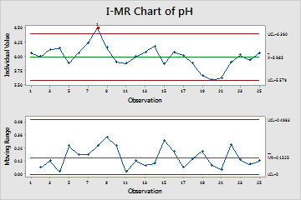
Interpret the results
การอ่านแผนภูมิ I-MR เพื่อตรวจสอบความแปรปรวนของกระบวนการ พบว่าไม่มีจุดใดอยู่นอกขีด จำกัดการควบคุม และจากภาพแต่ละจุดแสดงรูปแบบการกระจายตัวแบบสุ่ม. ดังนั้นสรุปได้ว่ากระบวนการอยู่ในการควบคุมและวิศวกรควบคุมคุณภาพสามารถตรวจติดตามกระบวนการในแผนภูมิสำหรับข้อมูลที่ขนาดตัวอย่างเท่ากับ 1 (I chart)
ข้อสังเกตพบว่ามีจุด out-of-control ของข้อมูลที่ 1 บนแผนภูมิ I-Chart เนื่องจากขงข้อมูลนั้นมีค่าเบี่ยงเบนมาตรฐานมากกว่าเส้น 3σ นับจากเส้นกึ่งกลาง (เหนือเส้น UCL)
I-MR Chart of pH
Test Results for I Chart of pH
TEST 1. One point more than 3.00 standard deviations from center line.
Test Failed at points: 8
* WARNING * If graph is updated with new data, the results above may no longer be correct.

Slide 8
Memory Control Charts
แผนภูมิควบคุมแบบ Shewhart (เช่น X-bar, R, S, P, NP, U, C, I, MR, Z, และ DNOM) จะถูกพล็อตในช่วงเวลาที่ต้องการติดตามกระบวนการในช่วงเวลาหนึ่งเท่านั้น
ดังนั้นแผนภูมิควบคุมแบบ Shewhart จึงถูกเรียกได้ว่าเป็นแผนภูมิควบคุมแบบไม่มีการพิจารณาข้อมูลในดีต (memoryless control charts)
คุณลักษณะที่ไม่มีการพิจารณาข้อมูลในดีตนี้ทำให้แผนภูมิควบคุมของ Shewhart มีประสิทธิภาพค่อนข้างน้อยในการตรวจจับการเลื่อนของกระบวนการที่เล็กลง
(เรียกว่า < 1.5σ).
เพื่อแก้ไขข้อบกพร่องด้านประสิทธิภาพของแผนภูมิควบคุม Shewhart ในการตรวจจับการเปลี่ยนแปลงเล็กน้อยแผนภูมิบางตัวที่มีแบบมีการพิจารณาข้อมูลในดีตจึงได้รับการพัฒนา.
ในทางตรงกันข้ามกับรูปแบบ Shewhart สถิติการลงจุดของแผนภูมิควบคุมแบบมีการพิจารณาข้อมูลในดีต รวมข้อมูลตัวอย่างทั้งในปัจจุบันและในอดีต.

Slide 9
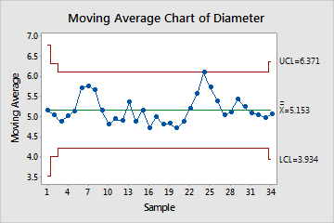
Moving Average Chart
แผนภูมิค่าเฉลี่ยเคลื่อนที่นิยมใช้เพื่อตรวจติดตามค่าเฉลี่ยเคลื่อนที่แบบไม่ถ่วงเวลาเมื่อต้องการตรวจจับการเปลี่ยนแปลงเล็กน้อยของค่าเฉลี่ยของกระบวนการ
ข้อมูลที่นำมาคำนวณ สามารถวัดได้ทั้งแบบเดี่ยว หรือแบบกลุ่มย่อย โดยใช้แผนภูมิควบคุมนี้เพื่อตรวจติดตามความเสถียรของกระบวนการ (Process Stability) ในช่วงเวลาหนึ่ง เพื่อให้สามารถระบุจุดที่เป็นปัญหาและแก้ไขปัญหาที่เกิดขึ้น
ตัวอย่างเช่น ผู้ผลิตท่อพลาสติกต้องการตรวจติดตามการเปลี่ยนแปลงเล็กน้อยของเส้นผ่าศูนย์กลางของท่อพลาสติก ผู้ผลิตจึงเก็บข้อมูล จำนวน 3 ท่อ ทุกชั่วโมง เป็นเวลา 35 ชั่วโมง ซึ่งแผนภูมิควบคุมแสดงดังภาพด้านล่าง
จุดข้อมูลมีการกระจายตัวแบบสุ่มรอบเส้นกึ่งกลางและอยู่ในขอบเขตเส้นการควบคุม ไม่มีแนวโน้มหรือรูปแบบขึ้นลงที่ชัดเจน ดังนั้น อาจสรุปได้ว่าเส้นผ่านศูนย์กลางของท่อพลาสติกจากการเก็บข้อมูลกลุ่มย่อยจำนวน 35 กลุ่ม เป็นกระบวนการที่เสถียรและอยู่ในขอบเขตการควบคุม

Slide 10
Example of Moving Average Chart
วิศวกรควบคุมคุณภาพจาก บริษัทผู้ผลิตพลาสติกต้องการให้แน่ใจว่ากระบวนการยังคงอยู่ในคุณภาพที่ควบคุม วิศวกรจึงได้วัดความเข้มข้นของเม็ดสีของแต่ละชุดจำนวน 35 ชุด
  เปิดข้อมูลตัวอย่าง, PigmentConcentration.MTW.
  เลือก Stat > Control Charts > Time-Weighted Charts > Moving Average.
  เลื่อนลงมาแล้วคลิกเลือก 0 All observations for a chart are in one column, กด enter Pigment.
  ใน Subgroup sizes, enter 1.
  คลิก OK.

Slide 11
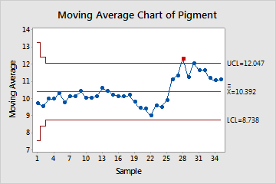
Interpret the results
ข้อมูลชุดที่ 28 ตกอยู่เหนือขอบเขตการควบคุมด้านบนของการควบคุม วิศวกรควรตรวจติดตามว่าทำไมความเข้มข้นของเม็ดสีสำหรับชุดข้อมูลนี้มากกว่าที่คาดไว้
Test Results for Moving Average Chart of Pigment
TEST 1. One point more than 3.00 standard deviations from center line.
Test Failed at points: 28
* WARNING * If graph is updated with new data, the results above may no longer be correct.

Slide 12
EWMA Chart
ใช้แผนภูมิ EWMA เพื่อตรวจจับการเปลี่ยนแปลงเล็กน้อยในค่าเฉลี่ยของกระบวนการโดยไม่มีผลจากค่าต่ำและสูงของชุดข้อมูล
แผนภูมิ EWMA ตรวจติดตามค่าเฉลี่ยเคลื่อนที่แบบถ่วงน้ำหนักแบบเอ็กซ์โปเนนเชียล ซึ่งไม่มีอิทธิพลของแนวโน้มของค่าต่ำและและค่าสูงเข้ามาร่วม
ข้อมูลที่ใช้วิเคราะห์ สามารถวัดได้ทั้งแบบเดี่ยวหรือเป็นกลุ่มย่อย
ข้อได้เปรียบของแผนภูมิ EWMA คือค่าแต่ละตัวจะไม่ได้รับอิทธิพลอย่างมากจากค่าต่ำหรือสูง

Slide 13
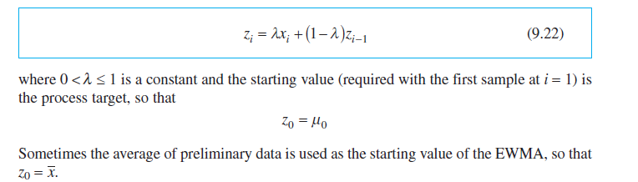
Theory of EWMA Chart
The EWMA is

Slide 14
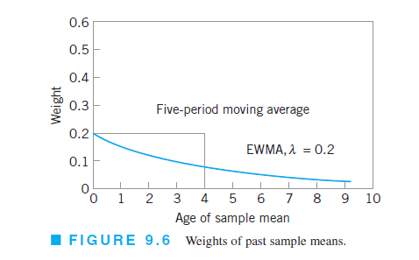

Slide 15
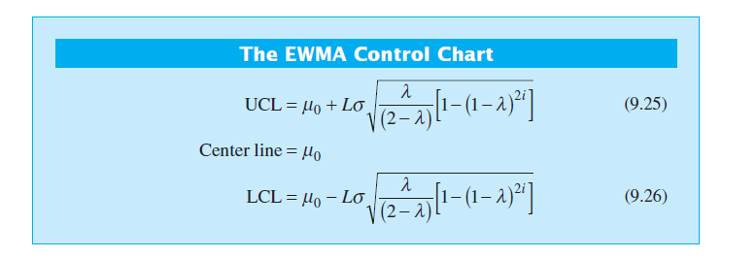
Control Limits of EWMA Chart
Where,
Steady-state control limits

Slide 16
Notes on EWMA chart
ข้อสังเกตเพิ่มเติม เมื่อ λ = 1 ค่าสถิติ EWMA จะกลายเป็นสถิติที่ไม่มีการจดจำข้อมูลก่อนหน้า (memoryless) สำหรับแผนภูมิตามแนวคิดของ Shewhart เพราะค่าของสถิติ EWMA นั้นจะมีค่าเท่ากับค่าสังเกตของแต่ละ x_{i} เนื่องจากรูปแบบ Shewhart ทำงานได้ดีขึ้นในการตรวจจับการเปลี่ยนแปลงที่มีขนาดใหญ่ เหตุผลก็คือการตรวจจับการเปลี่ยนแปลงเล็ก ๆ นั้นสัมพันธ์กับค่า λ ในอีกด้านหนึ่งของสเปกตรัม, นั่นคือ λ ใกล้ 0 มากกว่า1.
เพื่อคำนวณค่าเริ่มต้น (EWMA₁), ต้องระบุค่าสำหรับ EWMA₀. หากต้องการการตรวจติดตามกระบวนการสำหรับการออกไปจากข้อมูลเป้าหมาย μ₀, และ EWMA₀ ถูกตั้งค่าเท่ากับ μ₀. หากไม่มีการกำหนดค่าเป้าหมาย สามารถใช้ EWMA₀ ด้วยค่าเฉลี่ย ซึ่งเป็นวิธีการกำหนดค่าเริ่มต้นมาตรฐาน
หาก n > 1 สามารถแทนที่ x_{i} ด้วย x bar _{i} โดยค่าเริ่มต้นสามารถใช้ได้ทั้ง ค่าเฉลี่ย หรือ ค่าเฉลี่ยของค่าเฉลี่ยกลุ่มย่อย

Slide 17
Example of EWMA Chart
วิศวกรควบคุมคุณภาพจาก บริษัทผู้ผลิตพลาสติกต้องการให้แน่ใจว่ากระบวนการยังคงอยู่ภายใต้การควบคุม วิศวกรวัดความเข้มข้นของเม็ดสีของแต่ละชุดสำหรับ 35 ชุด
  เปิดข้อมูลตัวอย่าง, PigmentConcentration.MTW.
  เลือก Stat > Control Charts > Time-Weighted Charts > EWMA.
  เลื่อนลงมาแล้วคลิกเลือก All observations for a chart are in one column, กด enter Pigment.
  ใน Subgroup sizes, enter 1.
  คลิก OK.

Slide 18
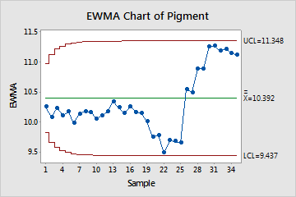
Interpret the results
สำหรับข้อมูลเม็ดสี พบว่าไม่มีจุดที่ตกนอกเหนือเส้นขอบเขตควบคุม อย่างไรก็ตามค่าเฉลี่ยของกระบวนการจะพบว่าเริ่มมีการเพิ่มขึ้นตั้งแต่ที่กลุ่มย่อย 26 เป็นต้นไป วิศวกรควรตรวจติดตามกระบวนการของการเปลี่ยนแปลงค่าเฉลี่ยที่เกิดขึ้นว่ามีสาเหตุพิเศษใดหรือไม่

Slide 19
CUSUM chart
แผนภูมิ CUSUM สามารถใช้เพื่อตรวจจับการเปลี่ยนแปลงเล็กน้อยในกระบวนการ
แผนภูมิ CUSUM แสดงกราฟ ผลรวมสะสม (CUSUMs) ของการเบี่ยงเบนของแต่ละค่าตัวอย่างจากค่าเป้าหมาย
เนื่องจากแผนภูมิ CUSUM เป็นแบบสะสม หากมีการปรับค่าเพียงเล็กน้อยในค่าเฉลี่ยของกระบวนการจะทำให้ค่าเบี่ยงเบนสะสมเพิ่มขึ้น (หรือลดลง) อย่างต่อเนื่อง
การสังเกตสามารถวัดเป็นแบบเดี่ยวหรือเป็นกลุ่มย่อย
สำหรับรายละเอียดเพิ่มเติมให้ดูที่ Montgomery, D. C. (2012). Introduction to statistical quality control. John Wiley & Sons.

Slide 20
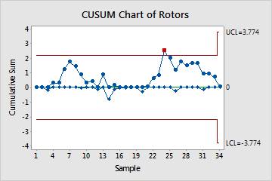
CUSUM chart
ตัวอย่างเช่นผู้ผลิตโรเตอร์เครื่องหมุนเหวี่ยงต้องการตรวจติดตามความเบี่ยงเบนของเส้นผ่านศูนย์กลางว่าห่างจากค่าเป้าหมายที่ตั้งไว้อย่างไร จากใบพักที่ผลิตในช่วงหนึ่งสัปดาห์
เส้นผ่านศูนย์กลางจะต้องอยู่ใกล้กับเป้าหมายเพราะการคลาดเคลื่อนเพียงเล็กน้อยก็ทำให้เกิดปัญหากับเครื่องได้
จุดข้อมูลหนึ่งจุดอยู่นอกขอบเขตควบคุม นอกนั้นมีการพลอตแบบสุ่มตามแนวเส้นกึ่งกลางและอยู่ภายในส้นขอบเขตการควบคุม
ข้อมูลไม่มีเทรนด์หรือแพทเทิร์น
ความแปรปรวนของเส้นผ่านศูนย์กลางของกราฟเส้นแนวกลางดูเหมือนจะเสถียร แต่ควรมีการตรวจสอบจุดที่อยู่นอกขอบเขตควบคุม

Slide 21
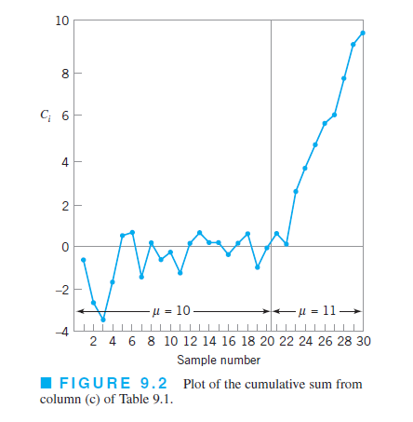
The Cumulative Sum Control Chart

Slide 22
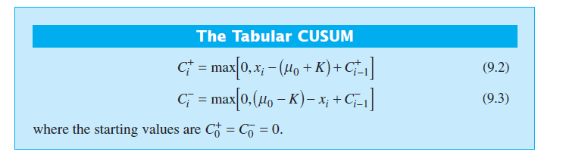

The Tabular CUSUM

Slide 23
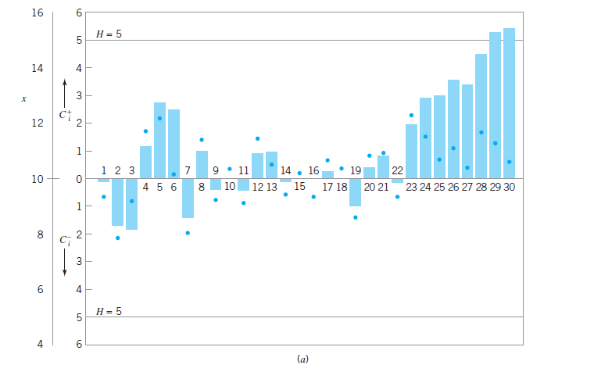
Example of Tabular CUSUM Graph

Slide 24
Example of CUSUM Chart
วิศวกรควบคุมคุณภาพในโรงงานประกอบเครื่องยนต์รถยนต์ ต้องการตรวจติดตามการเคลื่อนไหวของเพลาข้อเหวี่ยงในเครื่องยนต์ ในระหว่างที่เครื่องยนต์ทำงานเพลาข้อเหวี่ยงจะเลื่อนขึ้นและลงในระยะห่างคงที่จากตำแหน่งพื้นฐาน วิศวกรใช้การวัดห้าครั้งต่อวันตั้งแต่วันที่ 28 กันยายนถึงวันที่ 15 ตุลาคมและ 10 ครั้งต่อวันตั้งแต่วันที่ 18 ตุลาคมถึง 25 ตุลาคม
วิศวกรคุณภาพสร้างแผนภูมิ CUSUM เพื่อตรวจติดตามการเปลี่ยนแปลงขนาดเล็กในการเคลื่อนที่ของเพลาข้อเหวี่ยง
  เปิดข้อมูลตัวอย่าง, CrankshaftMovement.MTW.
  เลือก Stat > Control Charts > Time-Weighted Charts > CUSUM.
  เลื่อนลงมาแล้วคลิกเลือก All observations for a chart are in one column, และ enter A to B Distance.
  ใน Subgroup sizes, enter Date.
  คลิก OK.

Slide 25
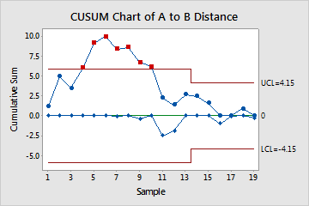
Interpret the results
ตัวอย่างนี้แสดง CUSUM แบบตาราง: CUSUM ด้านบนจะตรวจจับการเปลี่ยนแปลงในแบบการเพิ่มขึ้นเหนือเส้นขอบเขตบน และ CUSUM ที่ต่ำกว่าจะตรวจจับการเลื่อนลงทางเส้นขอบเขตล่าง
เส้น CUSUM ด้านบนแสดงให้เห็นว่ากลุ่มย่อย 4 ถึง 10 อยู่นอกขอบเขตบนของการควบคุม ชี้ให้เห็นว่ามีการเปลี่ยนแปลงเล็กน้อยเหนือค่าเป้าหมาย
Test Results for CUSUM Chart of A to B Distance
TEST. One point beyond control limits.
Test Failed at points: 4, 5, 6, 7, 8, 9, 10
* WARNING * If graph is updated with new data, the results above may no longer be correct.

Slide 26
More on CUSUMs
CUSUMs มักใช้เพื่อพิจารณาว่ากระบวนการเปลี่ยนเป้าหมายที่ระบุไปแล้วหรือไม่ เนื่องจากง่ายต่อการคำนวณการปรับค่าที่จำเป็น
CUSUMs แบบด้านเดียวก็สามารถนำมาใช้ประโยชน์ได้ดี
CUSUMs สามารถใช้ในการตรวจสอบความแปรปรวนได้เช่นกัน
นอกจากนี้ CUSUMs สามารถใช้ติดตามค่าสถิติตัวอื่น ๆ (ค่าช่วงข้อมูล (Range), ค่าเบี่ยงเบนมาตรฐาน, ค่าการนับ, ค่าสัดส่วน)

